Slide 1

Engineering Notebook
The Bionic Tigers - FTC 10464
Traducción – Botrregos Jr. – FTC 7649

Slide 2
¿Qué es el Engineering Notebook?
El Engineering Notebook es una documentacion del diseño del robot del equipo y enseña el tiempo usado haciendo investigacion, alcanze a la comunidad, reuniones de equipo, y planes para crecer.

Slide 3
¿Por qué se necesita un Engineering Notebook?
En el proceso de diseño y construccion de un robot, los equipos se encontraran con obstaculos, aprendizajes y la necesidad de dibujar ideas en papel.
Uno de los objetivos de FIRST y FIRST Tech Challenge es reconocer el proceso de diseño ingeniero y el viaje que un equipo hace.
Los jueces evaluan el Engineering Notebook de un equipo para entender mejor al viaje, diseño y al equipo.
El Engineering Notebook enseñan al equipo desde el principio, a traves y al final de la temporada.

Slide 4
Requerimientos
Un equipo solo puede tener un Enginnering Notebook en la competencia
El nombre y numero del equipo deben aparecer en la portada
Debe de tener una pagina de resumen al frente del Engineering Notebook
El Engineering Notebook debe de estar dividido en diferentes secciones:
Seccion de Ingenieria (incluyendo proceso de diseño)
Seccion del Equipo (incluyendo informacion del equipo y las actividades sociales)
Plan Strategico/de Ventas (no requerido, pero necesitado para premios especificos)

Slide 5
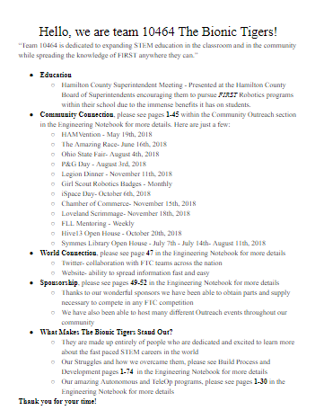
Pagina de Resumen
Debe de ser de una pagina
Debe incluir el numero del equipo
Debe incluir una narrativa concisa sobre el equipo
Puntos improtantes de la temporada del equipo
Lista de paginas en el Enginnering Notebook que al equipo le gustaria que los jueces consideraran

Slide 6

Plan Strategico/de Ventas
Diferente para cada equipo
Puede contener una de estas necesidades:
Direccion que el equipo quiere tomar
Resumen de los objetivos dem equipo
Tipo de alcance/actividades sociales que el equipo quiere concentrarse
Creacion de un presupuesto del equipo
Necesidades de recaudacion de fondos
Busqueda de patricinadores
Explica los pasos que el equipo debe tomar para alcanzar los objetivos

Slide 7
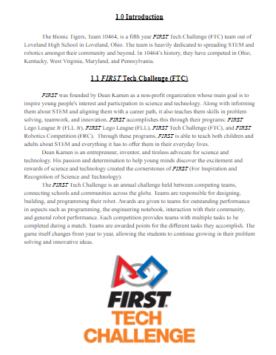
Plan Strategico/de Ventas
Usar como guia de equipo
Planes para los objetivos del equipo—corto o largo plazo
Recaudacion de Fondos
Alcanze (Activides Sociales)
Competencia
Incluir un plan para la sustentabilidad del equipo
Plan explica como el equipo crecera y se mantendra competitivo cuando los estudiantes se graduen del programa.
Puede incluir planes para reclutar patrocinadores, nuevos mentores o miembros del equipo.

Slide 8

Plan Strategico/ de Ventas
Cosas que se tienen que incluir:
Repaso de FTC y del juego
Historia del equipo
Alcance (Actividades Sociales)
Involucracion del equipo en la comunidad
Detalles de patrocinadores
Presupuesto
Objetivos del equipo
Sustentabilidad

Slide 9
Repaso de que Incluir en el Engineering Book
Secciones y Subsecciones
Equipo
Plan Stategico/de Ventas
Outreach (Alcanze/ Actividades Sociales)
Ingenieria (Proceso de diseño)
Programacion
Reuniones
Indice
Hace mas facil a los jueces hacer la documentacion

Slide 10
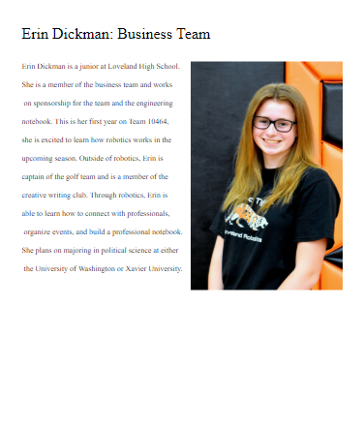
Seccion del Equipo
Biografias de los miembros del equipo
Grado Escolar
Intereses
Actividades fuera de robotica
Rol en el equipo
Planes futuros
Que hizo que se interesaran
Biografia de los mentores
Carerra
Involucracion en el equipo
Historia personal
Informacion sobre el equipo
Proveniencia
Edad
Escuela

Slide 11
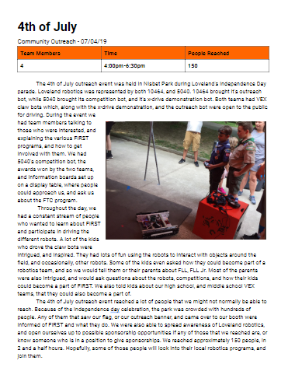
Seccion de Alcanze/Actividades Sociales
Informacion de cada evento/experiencia
Fotos del evento
Explicar el impacto y significado
Dar muchos detalles
Incluir la idea clave del evento

Slide 12
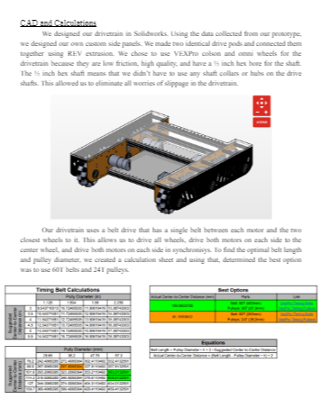
Seccion de Ingenieria (Diseño)
Seccion muy importante y larga
Incluir todos los pensamientos sobre el robot desde la revelacion del juego hasta la ultima competencia
Incluir muchos visuales, desde dibujos, a fotos, hasta diseños CAD, ecuaciones matematicas, etc.
El camino hasta el diseño actual del robot
Cada mecanismo del robot tiene su seccion

Slide 13
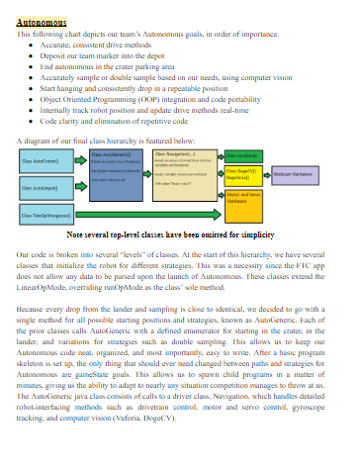
Programming Section
Repaso del proceso de programacion
Razones para ese especifico proceso
Implicaciones de los sensores
Diagramas y tablas
Programacion de los controles
Configuracion de los motores y servos
¡NO IMPRIMIR TODO EL CODIGO!
Solo las partes que quieras mostrar o explicar

Slide 14
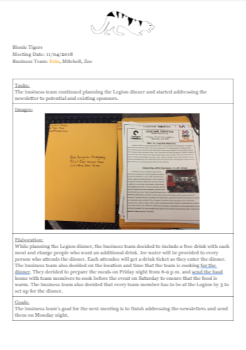
Seccion de Reuniones
Detalles sobre la reunion
Fecha
Hora
Lugar
Intenciones
Que se completo en la reunion
Razon de la reunion

Slide 15
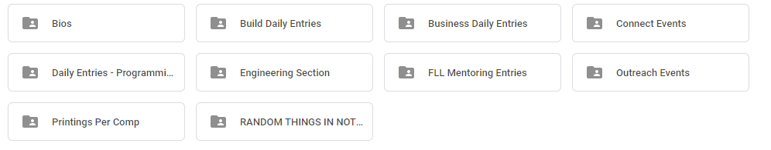
Organización
Carpeta de Google Drive para todo el equipo
Tener una carpeta para todas las secciones y subsecciones
Crear un formato para cada estilo de documento
Imprimir el Engineering Notebook en adelantado

Slide 16
Tener en mente
El Engineering Notebook debe de ser un documento en vivo
El objetivo principal es mostrar el camino
Visuales, visuales, y visuales
Mantenlo consistente
Seccion de resumenes
Todas las paginas deben de estar con fecha y firmado por un mienbro de equipo

Slide 17
Materiales muy utiles para checar:
FTC Team Management Documents
https://www.firstinspires.org/node/5226
FTC Engineering Notebook Guide
ß

Slide 18

Creditos
Esta leccion fue escrita por The Bionic Tigers 10464 para FTCTutorials.com
Puedes contactar al autor:
Sitio Web:
http://lovelandrobotics.com/team10464
Twitter:
@BionicTigersFTC
Email:
BionicTigers10464@gmail.com
Mas lecciones para el FIRST Tech Challenge se encuentran en www.FTCtutorials.com
Este trabajo esta licenciado bajo una
Creative Commons Attribution-NonCommercial-ShareAlike 4.0 International License.

Slide 19

Traducción
Esta lección fue traducida por Botrregos Jr. 7649 para FTCTutorials.com
Puedes contactar al traductor de la siguiente manera:
Más lecciones sobre First Tech Challenge disponibles en www.FTCtutorials.com
Facebook:
@BotrregosJr7649
Instagram:
@BotrregosJr7649
Email:
grupobotrregos@gmail.com
This work is licensed under a
Creative Commons Attribution-NonCommercial-ShareAlike 4.0 International License.
Copyright 2020 FTCTutorials.com (Last edit 4/1/2020)

